Slide 1
Image Transact Fourier Transform
Network & Image process
2020105395 – 김희성

Slide 2
개요
1단계 목표 : image sending.
언어 : C++
QT >>> GUI
BOOST >>> TDD, network (시간 제한) -> Real time 지향
CMAKE >>> build
OPENCV >>> 객체 인식
Socket TCP/IP를 >>> 이미지 전송 Pipline 제작.
HTTP프로토콜 연결 >>> Image 데이터를 전송
2단계 목표 : FFT
신호와 시스템 FFT (fast fourier transform)
>>> 주파수 영역이 잘 와닿지 않음. Edge 검출
3단계 목표 : 컴퓨터 비전 추가 해보기.
>>> 시간 나면 CNN 이나, Auto Encoder, object tracking 등등에 관해 알아볼 예정. classification

Slide 3
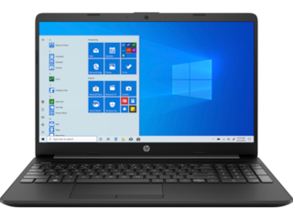
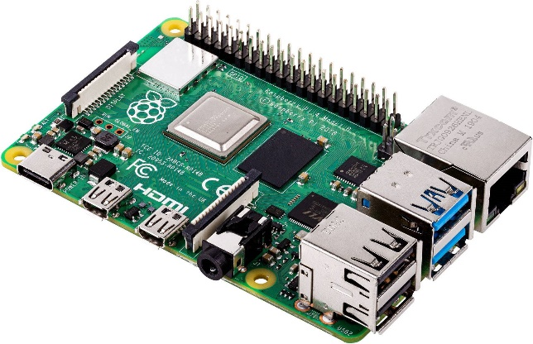

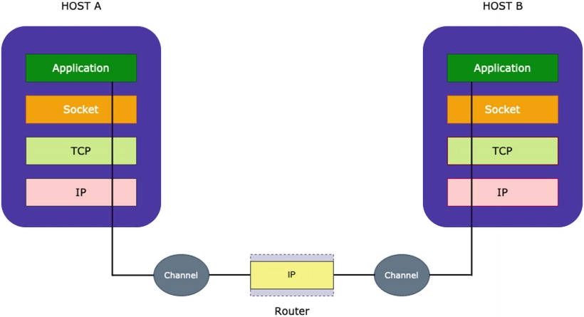
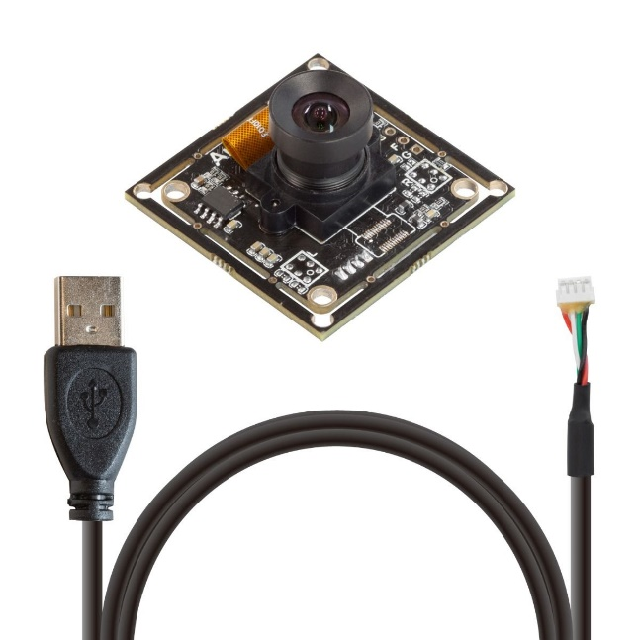
상태 천이도? UML? 등과 같은 것을 통해 나타낼 예정.

Slide 4
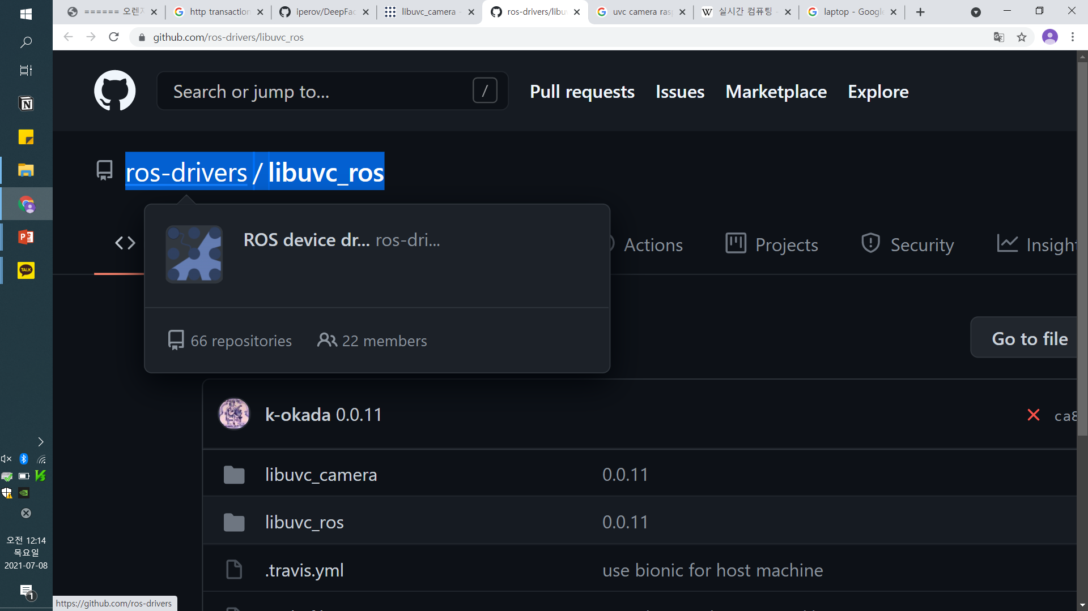
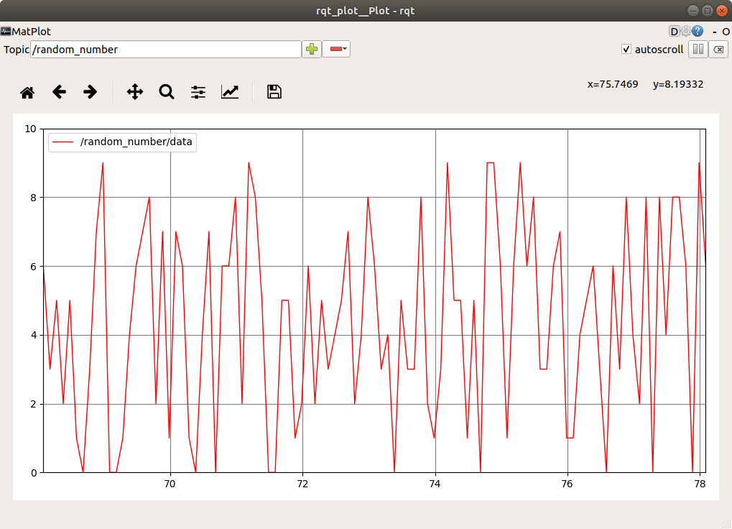
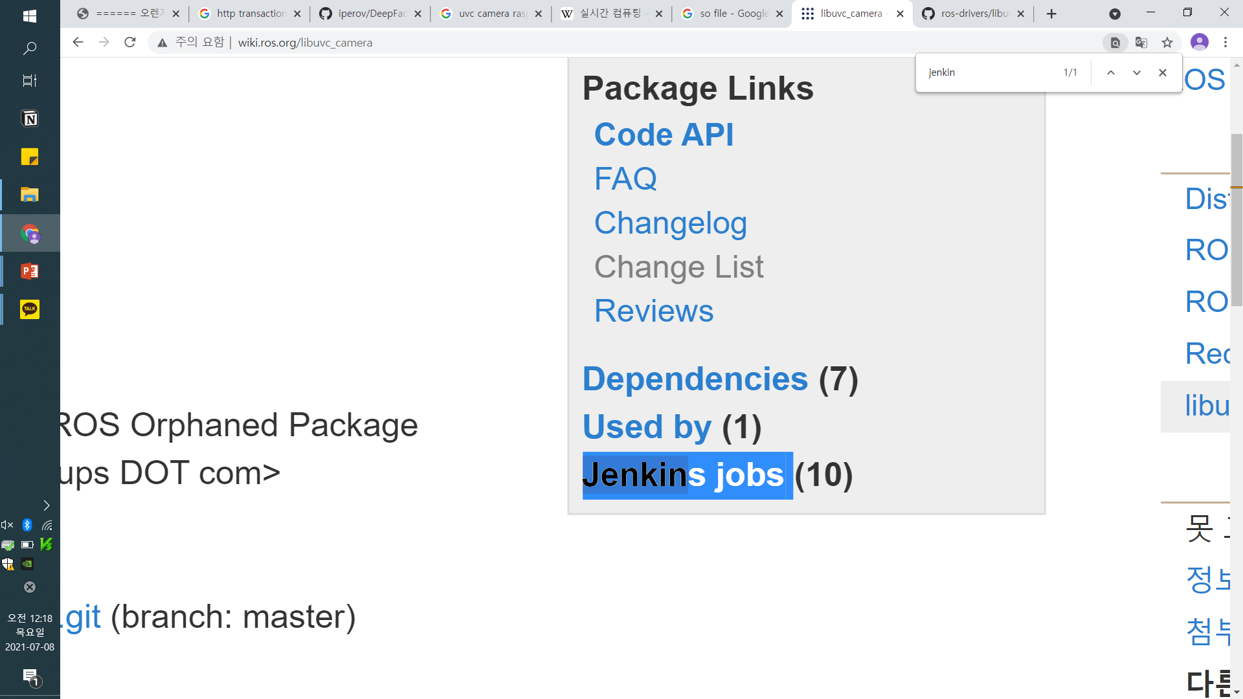

목표
이미 있는 것 쓰면 되지 않나?
roscore
Libuvc_ros
RQT
읽고 commit 할 실력..

Slide 5
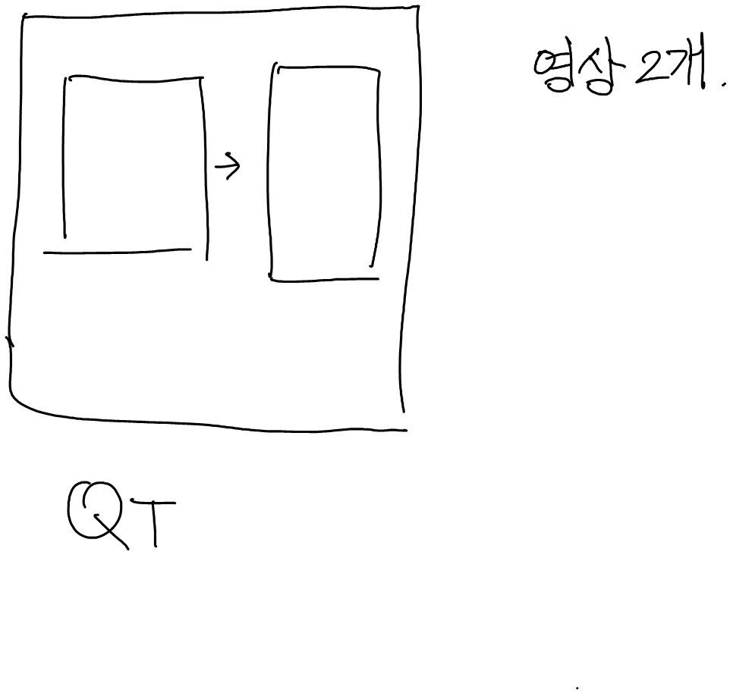
계획

Slide 6
Image tranjection -> FFT -> ?
For Line tracking..
아까전에 말씀해주신 것 처럼
영상을 보내지 않고, local에서 작동하는게 효과적이려나,
Python으로 기능 구현에 집중하는게 더 효과적이지 않나?
코난 같은 패키지 매니저를 써야하나…

Slide 7
THANK YOU
Yesform.com contribute not only to the forms & documents
but also success vision through business consultation and
the whole heart companionship.

